Slide 1
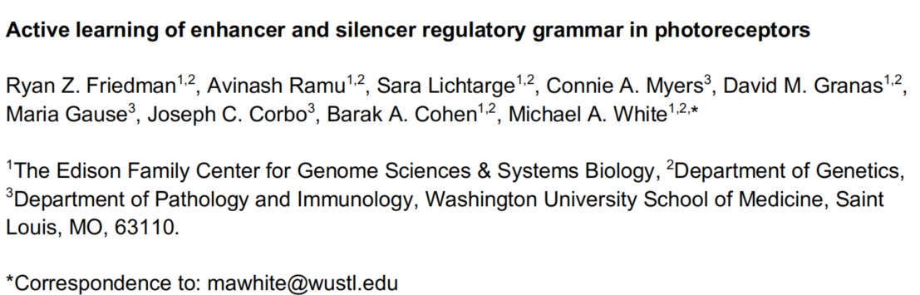
Notes:
本文是今年8月份以预印本形式发表的工作 Michael A. White

Slide 2

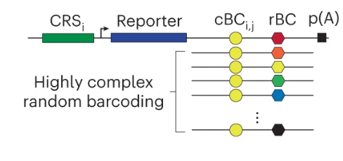
Authors
Michael A White
研究序列信息到特定基因表达模式的转录因子和生物物理模型
scMPRA, photoreceptors(感光细胞)

Slide 3
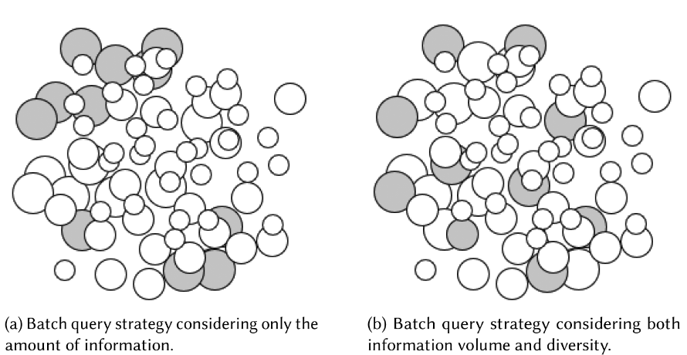
Scientific Problems
顺式调控元件(CREs)对于表达重要，深度学习构建了语法到功能间的映射。然而模型所需数据量超过了天然一个基因组包含的CRE
TF结合位点的作用很大程度上依赖于它们的序列上下文，而由相似结合位点组成的CRE的活性往往存在很大差异
难点: 天然基因组中没有包含足够的CRE数据来提供足够的训练示例，以学习TF motifs间复杂的相互作用; 传统ML算法只会获得对调控最关键的个别motifs; 需要模型自动地寻找蕴含潜在语法的序列
策略: 主动学习, 实现稀疏语法规则的采样

Slide 4
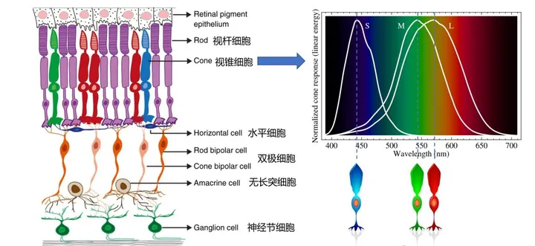

Scientific Problems
难点: 如何从$4^{N}$个候选中生成候选队列(candidates)?
策略1: 仅关注对某个多功能CRE的关键互作语法，而非对整个语法进行粗粒度的建模
策略2: 通过多种扰动策略(Perturbation)得到潜在候选序列, 挖掘关键语法信息
CRX和其它motifs协作, 激活视杆细胞, 抑制视锥细胞, CRX结合的序列部分为enhancer, 部分为silencer,这依赖于序列上下文
Notes:
视锥细胞的感光机能就是感知颜色的。视杆细胞的功能则是感知光线的强弱，主要主导暗环境或夜晚的视力，但无色觉感。
婴儿出生时，一般视锥细胞还未发育完全，视锥细胞的数量还在随着年龄增加，直到两三岁才停止发育，之后人一生拥有的视锥细胞数量就被固定住了，它的数量不会再增加。

Slide 5


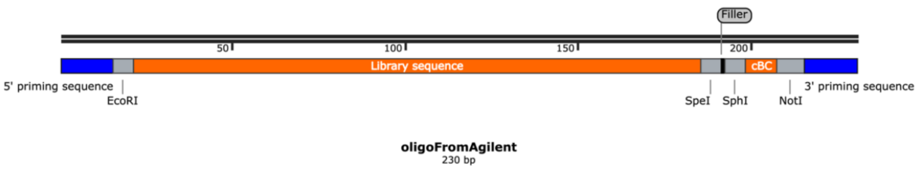
Results
实验设计: 164bp包含CRX的视杆特异性Rhodopsin promoter上游序列, MPRA测量活性
开放性过滤: 每一轮实验前用二分类SVM筛选开放性片段(AUC=0.868)
采样策略: 不确定性采样(bin=1,…,4), Entropy & Margin
验证集: (1) 来自基因组的29个强增强子的muta-genesis(不平衡) (2) 1723个实验测量的CRX结合序列(天然分布)
起始数据集: 8879条序列, 其中4629条为天然基因组上的，剩余为去除了CRX对应的版本
Notes:
当两个最有可能的类与其余的类区别越来越大时，熵可以在不改变边际不确定性的情况下下降。

Slide 6
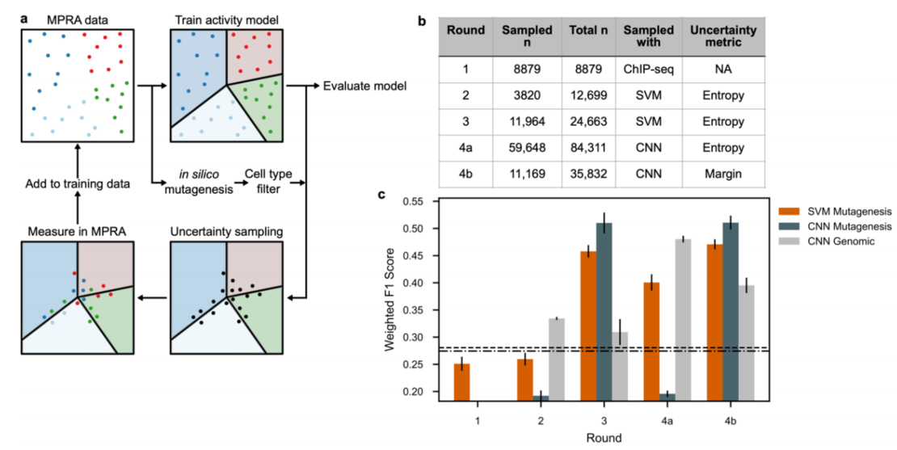
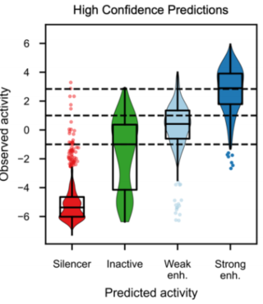
Results
SVM: 适用于小规模数据拟合, 在主动学习的前几轮进行筛选
经过4轮主动学习和样本扩增后，wF1=0.511 (Round4b)
从熵不确定度过渡到边际不确定度, 从分类SVM过渡到回归CNN
成功捕捉到4种CRX结合的序列的功能性; 对于两个验证集PCC分别为0.607和0.482; 此外捕捉到原始不包含的silencer的信息

Slide 7
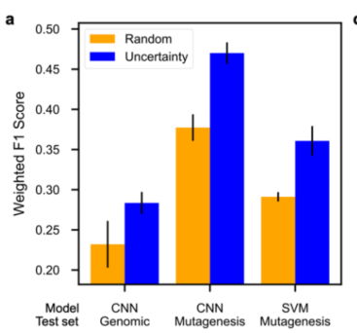
Results
Round1,2: nucleotide-based mutagenesis
(1) 随机突变12%位点，具体数值来自泊松分布
(2) 随机插入/删除/移动一个k-mer
(3) 和另一个随机序列进行重组
(4) 重新排序序列中的各个blocks
Round3,4: motif-based mutagenesis
将某个关键motif插入随机spacer区间
将某个结合位点scramble为一个非结合位点
将某个结合位点替换为另一个motif
将一个结合位点替换为另一个spacer
模型的性能改进来自不确定采样, 还是仅来自样本规模的扩大?
对比: Round3 pool中6335个随机采样 vs 4438个不确定采样 结果表明不确定采样带来的整体性能提升

Slide 8
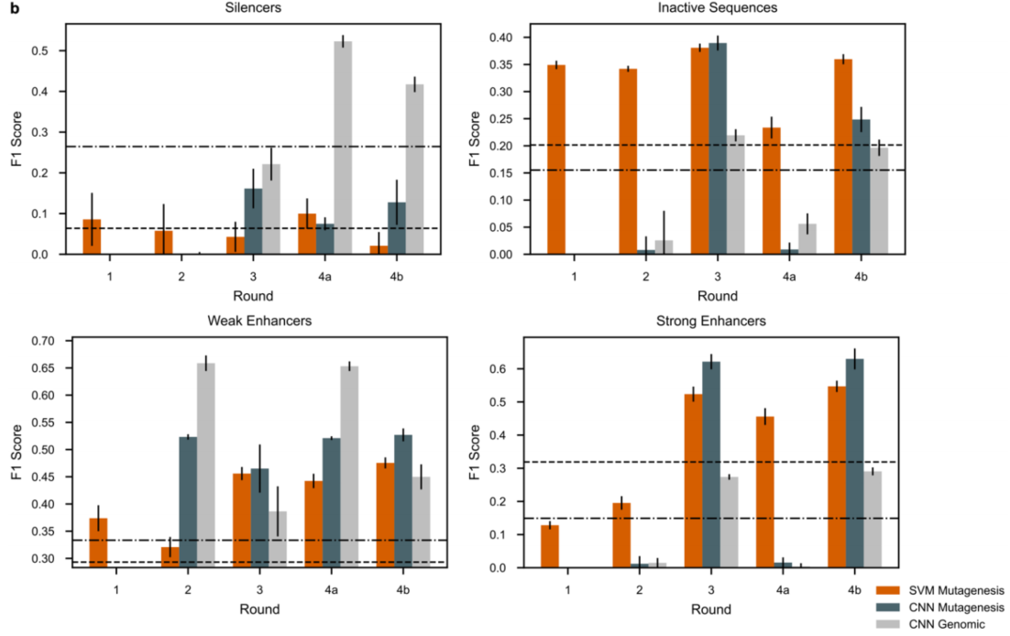
Results
motif-based mutagenesis是更有效的策略
模型性能的最大收益是基于对强增强子和弱增强子的预测

Slide 9
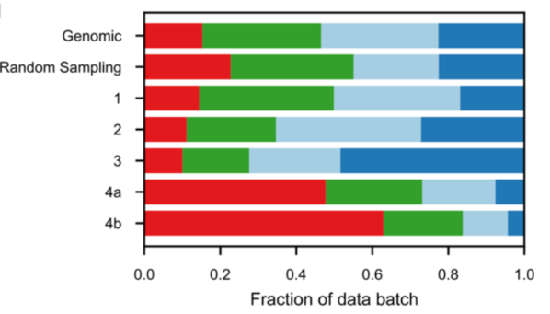
Results
训练集比例对于模型性能的影响: 更多来自极端活性的序列能增强模型性能(蓝~红: 活性依次降低)
基于motif的随机突变倍增了strong enhancer的规模, 而随机采样序列更关注weak enhancer和inactive
所有基于motif的随机突变(Round 3,4a,4b)都显著上调了strong enhancer/silencer的比例, 这表明这一策略对模型的改进

Slide 10
Results
不确定度: 从Entropy到Margin
在第三轮已经获得了大量strong enhancer, 需要在第四轮中获得更多的silencer信息
在熵采样训练数据上训练的CNN导致了过拟合, 这导致了全局和每类预测的性能大幅下降; 具体而言模型灾难性地遗忘了已有strong enhancer; 在边际采样上训练的CNN成功捕捉到了silencer信息，仅使用了20%的数据, 而没有带来遗忘损失。
对于主动学习, 早期熵不确定度采样是有效策略, 但在后期需要专注于某一类别时应当更关注边际不确定度; 边际不确定度仅关注”最有区分度”的样本
$$\left[0.25, 0.25, 0.25, 0.25\right]:S=2, M=1$$
$$\left[0.33, 0.33, 0.33, 0.00\right]:S=1.6, M=1$$
$$\left[0.50, 0.50, 0.00, 0.00\right]:S=1, M=1$$

Slide 11
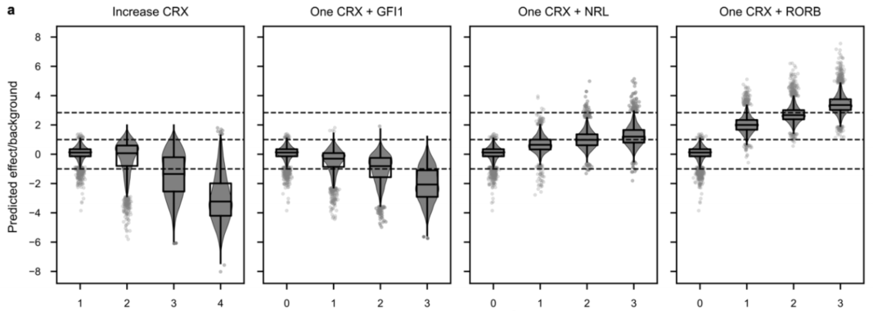
Results
对语法规则的挖掘:
4658个背景序列取平均, 发现GFI1下调, NRL/RORB上调, 这和先前实验结果一致
CRX的效应受到上下文影响, 随着上下文信息的增加具有更大的调节范围, 及更显著的效应

Slide 12
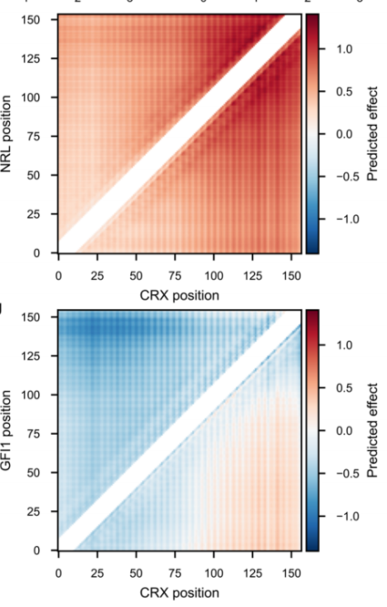
Results
对motif顺序和间距的捕捉(NRL, GFI1):
模型准确捕捉到当motif靠近core promoter时，NRL/CRX能使得活性上调
GIF1和CRX的互作主要是抑制性的

Slide 13
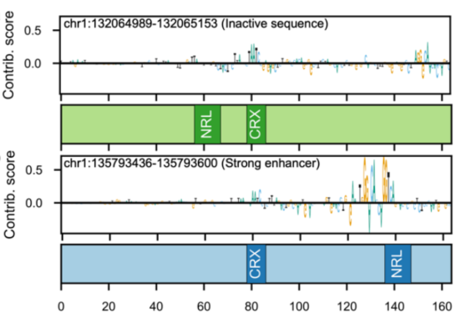
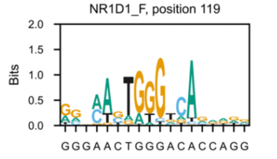
Results
相似motif的不同性能
模型推断最大的挑战在于识别相似的motifs间潜在的性能差异,通过模型捕捉在传统增强子中未能富集的语法
捕捉到CRX和NRL间存在NR1-Family的关键motif，这一motif决定了strong enhancer和inactive sequence间差异
这是此前从未获得的语法
Notes:
我们鉴定了两个基序含量几乎相同的基因组序列。每个序列包含一个CRX和一个NRL位点。当用MPRA测量时，有一个序列是不活跃的

Slide 14
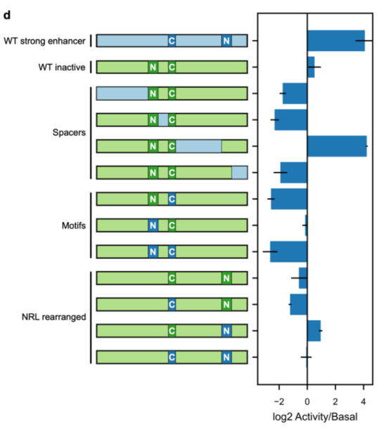
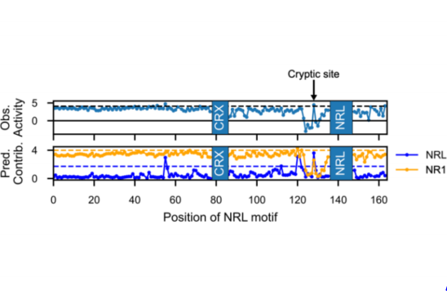
Results
重要性评估
NR1-Family提供对活性预测的最大贡献度, NRL在序列上平行华东时, 除非破坏NRL-Family, 否则具备很高的活性

Slide 15
Discussions
通过在活小鼠视网膜中进行四轮MPRAs，得到了一个模型，该模型做出了准确的预测，概括了先验知识，并揭示了光感受器增强活性的必要和充分的新序列特征
该模型还显示，在某些情况下，NRL位点的活性依赖于一个邻近的NR1家族基序; NRL位点和GIF1等motifs间的位置互作关系得到了充分的挖掘
为DNA序列的机器学习提供了主动学习的框架, 实现了所需数据的快速迭代, 并提供了有效的候选序列扰动方案;主动学习提供了一个专门关注对模型性能有重大影响的小型训练数据集的框架。
未来展望: 在回归过程中采用主动学习，实现对于高活性DNA序列的筛选

Slide 16

Weekly Nature Overview
多发性硬化症是一种自身免疫性疾病，可以影响所有人群，但其患病率在白人中最高，尤其是北欧人
Eske Willerslev及其同事使用古代欧亚人的遗传数据来探索跨大陆迁徙对史前人群的影响。研究人员发现草原迁徙给欧洲带来了多发性硬化症的遗传风险，这可能是由于人口从狩猎和采集转向耕种与饲养牲畜带来的结果。
先前证据表明一些增加多发性硬化症和自身免疫病的变异可以预防传染病，这可能是面对感染有助于产生免疫的突变也容易导致免疫系统对自身蛋白过度活跃。
库尔干石碑(Kurgan stele): 在乌克兰、俄罗斯、蒙古被发现

Slide 17
Weekly Nature Overview
人工智能安全性: 由于大模型存在”涌现”现象，研究者担心人工智能将以不可预测的方式获得智能; 但是最新的一项研究表现这种创新能力事实上是海市蜃楼。研究者发现大模型在多个任务上出现的涌现并不代表其提升了对于具体答案的理解，大模型是可预测的。
以色列随后入侵加沙后，哈佛大学校长Claudine Gay因纵容哈佛大学校园内的”反犹主义”受到关注，进而因学术不端和剽窃指控被迫辞职。保守派的报纸对她的八篇作品提出了质疑。哈佛大学政治学家Ryan Enos认为”在我们进行任何透明和独立的调查之前，她基本上被一群暴徒赶走了”。学术界表达了自己的担忧, Nature编辑部认为这是”政治奇观”。替代她的临时校长Alan Garber是一名犹太裔。
CRISPR如何产生下一个重磅作物:北京遗传与发育生物学研究所的植物遗传学家李家洋正在尝试通过破解野生稻的基因组，将野生稻物种变为驯化作物。使用CRISPR-Cas9等工具进行靶向基因编辑是一种强大且富有前景的方案。

